Slide 1
Mảng ký tự
Nguyễn Đức Thắng

Slide 2
Mảng ký tự
- Mảng ký tự (C-style string) là mảng một chiều mà kiểu dữ liệu của tất cả các phần tử trong mảng đều là ký tự.
- C++ hỗ trợ lớp string để làm việc với ký tự một cách hiệu quả.
- Cách khai báo: char foo[20];

Slide 3
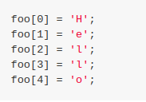

Gán mảng ký tự
- Gán phần tử cho mảng ký tự:

Slide 4

Xuất mảng ký tự
- Để xuất mảng ký tự, chúng ta không cần dùng vòng lặp for để xuất mảng ký tự mà chỉ cần gọi hàm cout.
Ví dụ: cout<<foo;
Kết quả: ???
- Cần thêm ký tự kết thúc mảng '\0'

Slide 5
Các cách khai báo mảng ký tự khác
- Khai báo nhưng không khởi tạo: char foo[20];
- Khai báo và khởi tạo như mảng 1 chiều bình thường (chú ý ký tự kết thúc mảng):
char foo[] = { 'L', 'e', ' ', 'T', 'r', 'a', 'n', ' ', 'D', 'a', 't', '\0' };
- Khai báo và khởi tạo bằng 1 chuỗi ký tự: (chương trình tự cấp phát bộ nhớ, tự thêm ký tự \0 vào cuối mảng)
char foo[] = "Nguyen Duc Thang";
Notes:
Với cách khởi tạo thứ 3, gán cho mảng kí tự foo một chuỗi kí tự được đặt trong cặp dấu nháy kép. Chuỗi kí tự trong cặp dấu nháy kép này được coi như là một chuỗi cố định (tương tự hằng số) và chúng ta không thế thay đổi kí tự khác cho bất kì phần tử nào trong mảng.

Slide 6
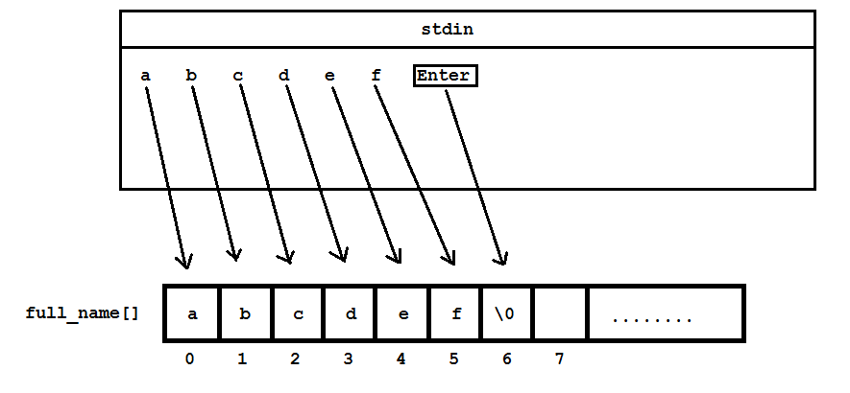
Nhập dữ liệu cho mảng ký tự
- Cũng tương tự như xuất mảng ký tự, chúng ta không cần dùng vòng for, có thể dùng cin để nhập dữ liệu cho mảng ký tự.
- Vấn đề khi nhập chuỗi: Nguyen Duc Thang ???
char full_name[50];
cout << "Enter your full name: ";
cin >> full_name;
cout << "Your full name is " << full_name << endl;

Slide 7
Nhập dữ liệu cho mảng ký tự
char full_name[50];
cout << "Enter your full name: ";
cin.getline(full_name, 50);
cout << "Your full name is " << full_name << endl;
char full_name[50];
cout << "Enter your full name: ";
cin.getline(full_name, 50, '\n');
cout << "Your full name is " << full_name << endl;
Notes:
Tham số thứ 3 là đối số getline dừng khi gặp ký tự đó

Slide 8
Nhập dữ liệu cho mảng ký tự
- Hàm gets (trong visual studio theo chuẩn C++ 11 trở lên thì là gets_s) để nhập dữ liệu tương tự như getline.
- Sử dụng:
char *gets_s( char *str );
char *gets_s( char *str, rsize_t n );
- Ví dụ:
char full_name[50];
gets_s(full_name);
gets_s(full_name, 20);

Slide 9
Các thao tác với mảng ký tự
- Thư viện cstring định nghĩa một tập các hàm xử lý với mảng ký tự, giúp chúng ta tiết kiệm thời gian và công sức viết code hơn.
- Tham khảo thêm: https://www.cplusplus.com/reference/cstring/

Slide 10
Thiết lập giá trị cho vùng nhớ thuộc mảng ký tự
- Hàm memset:
void* memset( void *ptr, int value, size_t num);
- Thiết lập num bytes ô nhớ đầu tiên bắt đầu từ địa chỉ ptr bằng giá trị value.
// Thiết lập 7 byte đầu là ký tự '-'
char foo[] = "Almost every programmer should know memset!";
cout << foo << endl;
memset(foo, '-', 7);
cout << foo << endl;
// Dùng hàm memset để khởi tạo toàn bộ giá trị mảng
char foo[20];
memset(foo, 'a', sizeof(foo));
foo[sizeof(foo) - 1] = '\0';

Slide 11
Xem độ dài chuỗi ký tự
- Độ dài chuỗi ký tự được tính từ ký tự đầu tiên cho đến ký tự kết thúc chuỗi.
size_t strlen ( const char * str );
- Ví dụ:
char foo[50] = "C++ Programming language";
cout << "Length of foo string: " << strlen(foo) << endl;

Slide 12
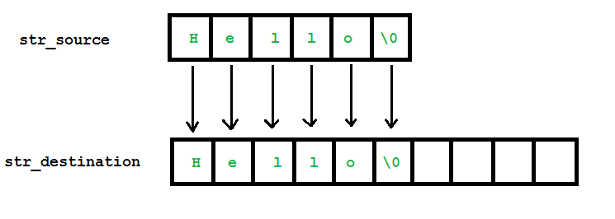
Sao chép mảng ký tự
- Có 2 cách để sao chép chuối ký tự từ một mảng sang mảng khác: dùng strcpy và strncpy
- Hàm strcpy: char * strcpy ( char * destination, const char * source );
- Mảng đích phải được cấp phát đủ bộ nhớ.

Slide 13
Sao chép mảng ký tự
- Hàm strncpy: (trong visual là strncpy_s)
char * strncpy ( char * destination, const char * source, size_t num );
- Sao chép num ký tự từ mảng source sang mảng destination
char str_source[] = "This is source string";
char str_destination[30];
strncpy(str_destination, str_source, strlen(str_source) / 2);

Slide 14
So sánh 2 chuỗi ký tự
- Sử dụng hàm strcmp: int strcmp ( const char * str1, const char * str2 );
- Trả về:
0: Nội dung 2 chuỗi ký tự giống nhau
Nhỏ hơn 0: str1 < str2 (so sánh theo ký tự bảng ASCII)
Lớn hơn 0: str1 > str2 (so sánh theo ký tự bảng ASCII)
- Hàm strncpm: So sánh n ký tự đầu tiên của 2 chuỗi
- Hàm stricmp: tương tự strcmp nhưng không phân biệt hoa thường.
- Tương tự với strnicmp

Slide 15
Nối chuỗi ký tự
- Sử dụng hàm strcat: char * strcat ( char * destination, const char * source );
- Nối vào sau chuỗi destination một bản copy chuỗi source.
- Mảng destination phải được cấp phát đủ bộ nhớ.
- Trong C++ 11 trở lên là strcat_s
- Hàm strncat: Nối n ký tự đầu tiên của chuỗi 2 vào chuỗi 1 - strncat(s1, s2, 5)

Slide 16
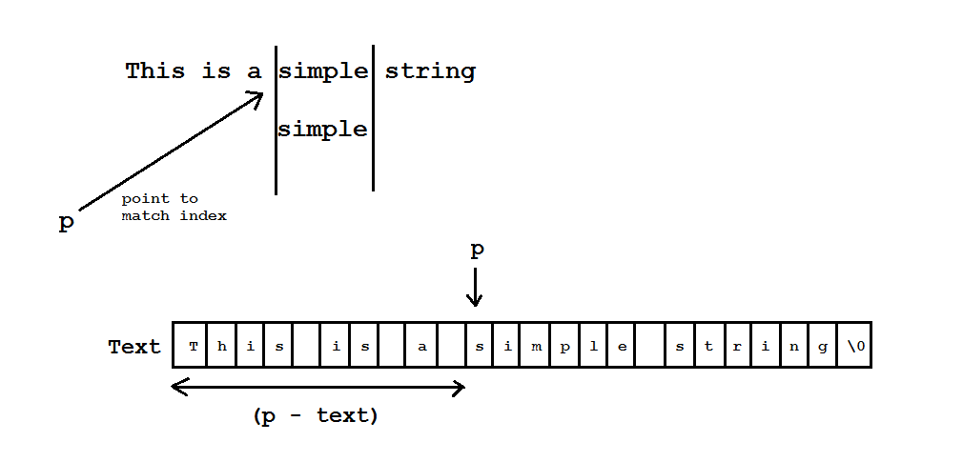
Tìm kiếm chuỗi ký tự trong chuỗi ký tự khác
- Để thực hiện tìm kiếm chuỗi pattern bên trong chuỗi text nào đó, ta sử dụng hàm strstr: const char * strstr ( const char * text, const char * pattern );
- Nếu không tìm thấy, trả về giá trị NULL. Hàm sẽ trả về địa chỉ ô nhớ của mảng ký tự text mà hàm tìm thấy sự trùng khới với chuỗi ký tự pattern.
char text[] = "This is a simple string";
char pattern[] = "simple";
char *p = strstr(text, pattern);
if (p == NULL) {
cout << "Could not find the pattern string in the text string" << endl;
}
else {
int32_t match_index = (p - text) / sizeof(char);
cout << "The pattern string match the text string at: " << match_index << endl;
}

Slide 17
Tìm lần xuất hiện đầu tiên ký tự c trong chuỗi s
- Hàm strchr: char *strchr(char s[], char c);
- Trả về:
Null: nếu không tìm thấy
Địa chỉ c: nếu tìm thấy
char s[15];
char *ptr, c = 'm';
strcpy(s, "Vi du tim ky tu");
ptr = strchr(s, c);
if (ptr)
printf("Ky tu %c tai: %d", c, ptr-s);
else
printf("Khong tim thay");

Slide 18
Tìm kiếm chuỗi xuất hiện trong chuỗi
- Hàm strstr: char *strstr(char s1[], char s2[]);
char *s1 = "Borland International";
char *s2 ="nation", *ptr;
ptr = strstr(s1, s2);
printf("Chuoi con: %s\n", ptr);

Slide 19

Tách chuỗi
- Hàm strtok: char *strtok(char s1[], char s2[]);
- Nếu s2 có xuất hiện trong s1: Tách chuỗi s1 thành hai chuỗi: Chuỗi đầu là những ký tự cho đến khi gặp chuỗi s2 đầu tiên, chuỗi sau là những ký tự còn lại của s1 sau khi đã bỏ đi chuỗi s2 xuất hiện trong s1. Nếu s2 không xuất hiện trong chuỗi s1 thì kết quả chuỗi tách vẫn là s1.
char input[16] = "abc,d";
char *p;
// Lay chuoi dau
p = strtok(input, ",");
if (p) printf("S11: %s\n", p);
/*Lay chuoi con lai, tham so dau la NULL*/
p = strtok(NULL, ",");
if (p) printf("S12: %s\n", p);

Slide 20
Bài tập
Viết chương trình nhập vào một chuỗi ký tự từ bàn phím, chuyển tất cả các ký tự trong chuỗi thành định dạng in hoa (hàm toupper).
Viết chương trình nhập vào một chuỗi ký tự str và một ký tự ch từ bàn phím, đếm trong chuỗi ký tự str có bao nhiều lần xuất hiện ký tự ch mà bạn vừa nhập.

Slide 21
Thư viện string trong C++
- Với Cstring, chúng ta phải quan tâm xem khai báo bao nhiêu ô nhớ cho đủ, nhiều vấn đề khác.
- string là lớp chuẩn mô tả về chuỗi ký tự, cung cấp khả năng xử lý và lưu trữ chuỗi ký tự, có thể thay đổi kích thước vùng nhớ linh hoạt.
#include <string>
using namespace std;
//.........
string my_string;

Slide 22
Các cách khai báo string
string empty_string();
string my_string = "Learning C++ is easy";
string another_string("Don't give it up");
string temp_string("What the hell is going on?");
string one_more = temp_string;
string it_just_began(temp_string);

Slide 23
Nhập và xuất string
- Xuất: dùng hàm cout
- Nhập: dùng hàm cin, getline(cin, s), getline(cin, s, '.')

Slide 24
Các phương thức với string
- Tính độ dài chuỗi ký tự: s.length(), s.size()
- Kiểm tra string rỗng hay không: s.empty()
- Xóa dữ liệu string: s.clear()
- Truy cập phần tử trong string: s[1], s.at(2)
- Truy xuất nhanh phần tử đầu tiên và cuối cùng: s.front(), s.back()
- Nối thêm 1 ký tự vào string: s.push_back('.')

Slide 25
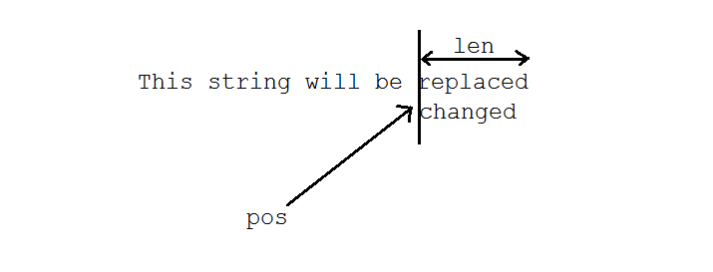
Các phương thức với string
- Xóa phần tử cuối cùng của string: s.pop_back()
- Nối chuỗi ký tự sau string: s1.append(s2), s1 += s2
- Chèn 1 string vào vị trí bất kỳ trong string: s1.insert(0, s2)
- Thay thế một phần string: string& replace (size_t pos, size_t len, const string& str);
string my_string = "This string will be replaced";
cout << my_string << endl;
my_string.replace(20, 8, "changed");
cout << my_string << endl;

Slide 26
Các phương thức với string
- Tìm kiếm: size_t find (const string& str, size_t pos = 0) const;
- Trả về chỉ số mà name được tìm thấy trong name_list, nếu không tìm thấy trả về -1
string name;
cout << "Enter a name: ";
getline(cin, name);
int32_t search_index = name_list.find(name);
if(search_index == -1)
cout << name << " is not exist in name_list" << endl;
else
cout << "Found at: " << search_index << endl;

Slide 27
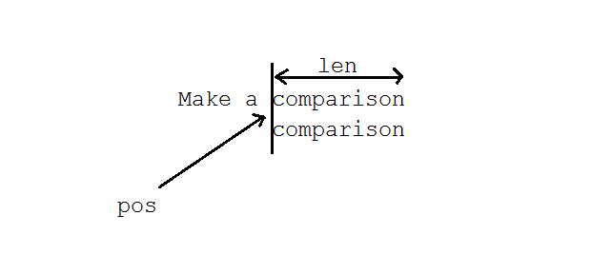
Các phương thức với string
- So sánh: int compare (const string& str) const;
string str1 = "This is a string";
string str2 = "This is a string";
if(str1.compare(str2) == 0) {
cout << "str1 and str2 are equal" << endl;
}
else {
cout << "str1 ans str2 are not equal" << endl;
}
// so sánh từ vị trí số 7, lấy ra 10 ký tự liên tiếp nhau
string my_string = "Make a comparison";
int comparison = my_string.compare(7, 10, "comparison");
cout << "Result of the comparison: " << comparison << endl;

Slide 28
Thank you!

